Slide 1
Поэзия второй половины XIX века
ФЕДЕРАЛЬНОЕ ГОСУДАРСТВЕННОЕ БЮДЖЕТНОЕ ОБРАЗОВАТЕЛЬНОЕ УЧРЕЖДЕНИЕ ВЫСШЕГО ОБРАЗОВАНИЯ «КРАСНОЯРСКИЙ ГОСУДАРСТВЕННЫЙ МЕДИЦИНСКИЙ УНИВЕРСИТЕТ ИМЕНИ ПРОФЕССОРА В.Ф. ВОЙНО-ЯСЕНЕЦКОГО»
МИНИСТЕРСТВА ЗДРАВООХРАНЕНИЯ
РОССИЙСКОЙ ФЕДЕРАЦИИ
ФАРМАЦЕВТИЧЕСКИЙ КОЛЛЕДЖ
Лекция по дисциплине «Родная литература»
Автор: А.С. Белозор
Красноярск, 2019

Slide 2
План лекции
1. Особенности поэзии второй половины XIX века.
2. Поэты-романтики.
3. Поэт-гражданин.
4. Основные мотивы лирики Ф.И. Тютчева.
5. Основные мотивы лирики А.А. Фета.
6. Основные мотивы лирики Н.А. Некрасова.
7. «Кому на Руси жить хорошо».
8. Образ Гриши Добросклонова.

Slide 3
Во второй половине XIX века произошел всплеск русской лирической поэзии. Только перечисление наиболее известных имен поэтов говорит о многом – Аполлон Николаевич Майков (1821–1897), Аполлон Александрович Григорьев (1882–1864), Яков Петрович Полонский (1819–1898), Иван Савич Никитин (1824–1861), Алексей Николаевич Апухтин (1840–1893), Константин Константинович Случевский (1837–1904), Семен Яковлевич Надсон (1862–1887), Константин Михайлович Фофанов (1862–1911), Федор Иванович Тютчев (1803–1873), Алексей Константинович Толстой (1817–1875), Афанасий Афанасьевич Фет (1820–1892), Николай Алексеевич Некрасов (1821–1877/78).

Slide 4
Особенности поэзии второй половины XIX века
Поэзия второй половины XIX века оказала огромную роль в развитии русской литературы и культуры в целом. Поэзия представляла собой многогранную систему, в которой присутствовали разнообразные формы проявления лирического «я».

Slide 5
Особенности поэзии второй половины XIX века
Поэты второй половины XIX века оказались восприимчивыми к жизни, к духовной атмосфере русского общества. Они продолжили и развили традиции русской поэтической школы XVIII – начала XIX века. Вместе с тем поэты искали новый поэтический язык, оригинальные формы его выражения. Их волновали вопросы национальной самобытности; соотношения добра и зла; смерти и бессмертия; духовной щедрости людей. Особенностью русской поэзии XIX века является магия звука и слова.

Slide 6
Поэты-романтики
Романтики XIX века (особенно А.С. Пушкин) провозглашали независимость ее от власти и народа, считали поэта творцом, которого вдохновил Бог.
Идеи романтиков начала века подхватили романтики второй половины XIX века и обосновали теорию «чистого искусства». Основные положения «чистого искусства» можно сформулировать так: искусство не должно изображать действительность, играть общественную роль. Цель искусства – создавать прекрасный, т.е. поэтический, мир. Искусство должно существовать для избранных.
Идеи же «чистого искусства» – основа мировоззрения и художественной системы А.А. Фета.

Slide 7
Поэт-гражданин
Противоположную точку зрения на искусство гражданского направления обосновал Н.В. Гоголь в поэме «Мертвые души» (начало седьмой главы). Он сопоставил творца «искусства для искусства» и писателя-обличителя.
Гоголь провозгласил и воплотил мысль о том, что поэзия должна служить народу. Некрасов сделал крестьянина главным героем поэзии, а борьбу за его счастье – пафосом своего творчества.

Slide 8
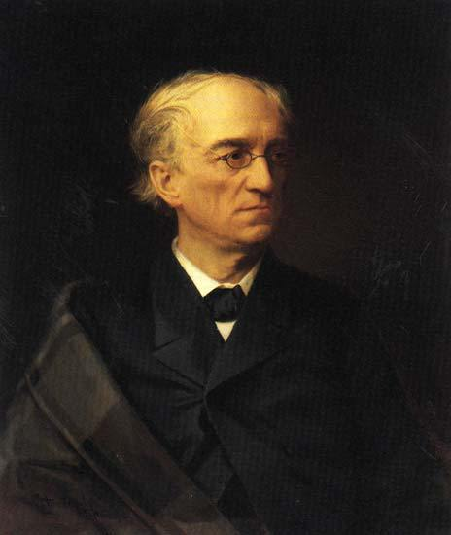
Федор Иванович Тютчев
23 ноября1803 года – 15 июля 1873 года

Slide 9
Основные мотивы лирики Ф.И. Тютчева
Природа: «Весенняя гроза», «Летний вечер», «Утро в горах», «Полдень», «Зима недаром злится» и др. Тютчев воспринимает природу целостно, как организм, как универсум, как нечто живое, пребывающее в постоянном движении. Природа равна индивидуальности, она есть личность, человеческое существо. Каждый ее миг проявляется конкретно, необычно, словно только что происшедшее и никогда ранее не происходившее событие.
Каждое стихотворение рисует мгновенное состояние, но обращено ко всему бытию и бережно хранит его образ и смысл.
Стихи Тютчева о природе – почти всегда страстные признания в любви. Тютчеву представляется высшим блаженством, доступным человеку, – любоваться многообразными проявлениями жизни природы.

Slide 10
Родина: «Славянам», «Умом Россию не понять», «Единство» и др. Признавая величие живой души в природе, он подобным образом видел ее и в России. Тютчев считает, что Россия призвана внутренне и внешним образом обновить человечество. Поэт не только любил Россию, он верил в нее.
Судьба России зависит не от исхода внутренней нравственной борьбы светлого и темного начал в ней самой. Условия для исполнения ее космической миссии есть внутренняя победа добра над злом.

Slide 11
Любовь: «О, как убийственно мы любим», «Я встретил вас – и все былое», «Она сидела на полу» и др. Любовь Тютчева – это не чувства, переживания или состояние души. Любовь показана во взаимосвязи с космосом и хаосом. Любовь бывает разной: взаимной и неразделенной. И не всегда любовь приносит радость и счастье.
В большей части стихов, посвященных высокому чувству любви к женщине, автор тщательно скрывает своего адресата, и лишь по едва заметным приметам, переходящим из одного в другое любовное признание, мы можем догадаться, кому оно может адресоваться. Некоторые загадки продолжают мучить нас до настоящего времени.

Slide 12
Гражданская лирика: «14 декабря 1825», «Над этой темною толпой…», «Последний катаклизм» и др.
Тютчев был свидетелем многих исторических событий в русской и европейской истории: война с Наполеоном, революции в Европе, польское восстание, Крымская война, отмена крепостного права в России и других. Как человек государственно мыслящий, Тютчев мог сравнивать и делать выводы о путях развития разных стран.

Slide 13
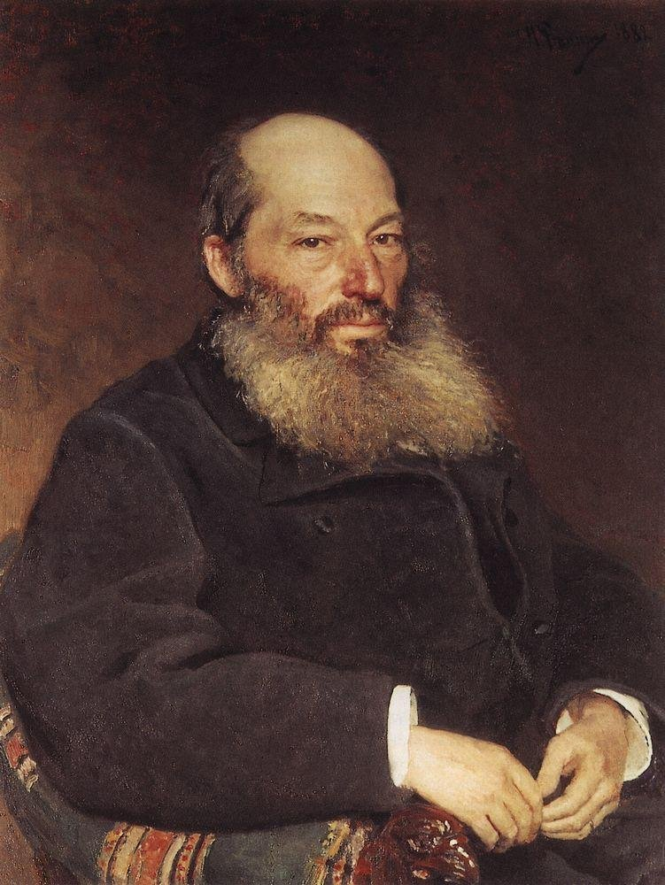
Афанасий Афанасьевич Фет
23 ноября1820 года – 21 ноября1892 года

Slide 14
Основные мотивы лирики А.А. Фета
Фет замечает малейшие перемены в состоянии природы, каждое движение человеческой души. Слово у Фета призвано передавать запахи, звуки, музыкальные тона, световые впечатления.
Главное для Фета – отразить впечатление, которое, как известно, является основой чувств человека. Эту особенность фетовской лирики можно назвать импрессионистической.

Slide 15
Природа: «Еще весны душистой нега», «Зреет рожь над жаркой нивой», «Как нежишь ты, серебряная ночь», «Буря» и др. Пейзажная лирика Фета - источник божественной красоты в вечном обновлении и разнообразии. Природа для Афанасия Афанасьевича – часть собственного "Я", фон для его переживаний и чувств, источник вдохновения. Лирика Фета как будто стирает грань между внешним и внутренним миром. Поэтому человеческие свойства в его стихах могут быть приписаны мраку, воздуху, даже цвету.

Slide 16
Любовь: «Сияла ночь. Луной был полон сад», «Давно в любви отрады мало», «Диана», «Две розы» и др. Любовь для поэта – это целое море чувств: и робкое томление, и наслаждение душевной близостью, и апофеоз страсти, и счастье двух душ. Поэтическая память этого автора не ведала границ, что позволяло ему писать посвященные первой любви стихотворения даже на склоне своих лет так, словно он еще находился под впечатлением от столь желанного недавнего свидания. Чаще всего поэт описывал зарождение чувства, самые просветленные, романтические и трепетные его моменты: первые соприкосновения рук, долгие взгляды, первую вечернюю прогулку в саду, рождающее духовную близость созерцание красоты природы.

Slide 17
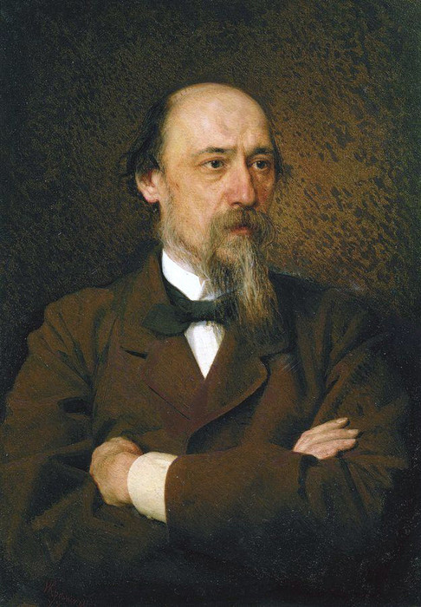
Николай Алексеевич Некрасов
28 ноября1821 года - 27 декабря 1878 года

Slide 18
Основные мотивы лирики Н.А. Некрасова
Родина и народ: «Родина», «Русь», «Дума», «Извозчик» и др. Глубокие познания психологии и природы человека помогали поэту в произведениях рисовать поразительно яркие и правдоподобные образы. Однако он чаще всего старался передать крестьянский быт. Он не только любил людей, которые проживали в его стране, но еще и ненавидел тех, кто делал жизнь других нестерпимой. Поэт не боялся рассказывать о реальном положении вещей. Он сострадал всем, кого угнетают.

Slide 19
Назначение поэта и поэзии: «Поэт и гражданин», «Блажен незлобивый поэт», «Вчерашний день, часу в шестом…» и др. Некрасов считает, что быть поэтом – это священный жребий, долг. И долг в первую очередь гражданский. Долг поэта – не дать потускнеть этому яркому образу, воскресить его на страницах книг. Некрасов, таким образом, размышляя над предназначением поэта, выражает в своих стихах любовь к народу, заявляя, что цель творчества – борьба за будущее, когда русский народ больше не будет страдать под непосильным игом.

Slide 20
Любовь: «Актриса», «Застенчивость», «Как ты кротка, как ты послушна», «Муза» и др. Любовная лирика Некрасова, стихотворения, написанные им в порыве страсти и нежности, отличается благоговейным отношением к избраннице. В его произведениях образ женщины обладает крайней решительностью и сильной волей, в то время как герой обычно обделен такими качествами. Его лирическая героиня – это личность незаурядная, сильная, наделенная живым умом; это подруга и единомышленница, способная оказать поддержку в тяжелую минуту, отыскать выход из сложной ситуации.

Slide 21
«Кому на Руси жить хорошо»
Поэма о счастье народном.
Некрасов впервые создает произведения не только о народе, но и для народа. Поэт говорил: «Мое авторское самолюбие вполне было бы удовлетворено, если бы, хотя после моей смерти, русский мужик читал бы мои стихи».
Существенно новым было и то, что Некрасов, обращаясь к народу, указывал ему путь революции как единственно возможный и правильный.
Поэма «Кому на Руси жить хорошо» – итог раздумий автора о судьбах страны и народа.

Slide 22
Перед нами поэма-эпопея с энциклопедически широким охватом жизненных явлений. Жизнь народа в этой поэме предстала в ее движении от прошлого к настоящему и будущему. Поэт-мыслитель смог уловить связь между жизнью отдельных людей и исторической жизнью народа, между повседневными, бытовыми явлениями и героикой, между современностью, историческим прошлым и будущим.

Slide 23
В поэме решается самый главный вопрос современности: «Народ освобожден, но счастлив ли народ?» В связи с ним возникает другой вопрос: каковы пути, ведущее к народному счастью? Путь к народному счастью – путь борьбы, и поэт призывает народ стать на этот путь. Вопрос о народном счастье – это и вопрос о счастье каждого человека.
В поэме обрисовываются противоположные идеалы счастья: личное благополучие, богатство, почести, с одной стороны; счастье личное, неотделимое от народного, – с другой стороны. Об истинном счастье говорит герой поэмы Гриша Добросклонов (в этом образе воплощены черты революционеров-демократов; не случайно фамилия Гриши перекликается с фамилией Добролюбова).

Slide 24
Народ – герой поэмы. В центре поэмы – собирательный образ главного героя, народа. Перед читателем возникают обобщенные картины народной жизни, лица людей из народа. Одни из них лишь мелькают перед нами в пестрой толпе; другие подробно рассказывают о себе; о третьих говорят герои поэмы.
Написанная о народе и для народа, поэма близка произведениям устного народного творчества. Некрасов был знатоком фольклора, изучал его не только по сборникам песен, сказок, плачей (таких сборников было много в его библиотеке), но и в непосредственном общении с народом.

Slide 25
Сказочна завязка поэмы, на мотивах народной волшебной сказки построен ее «Пролог», из сказок заимствован зачин («В каком году – рассчитывай...»), встречаются и сказочные формулы:
Шли долга ли, коротко ли,
Шли близко ли, далеко ли...
В образе Савелия, богатыря святорусского, запечатлено пробуждающееся народное ее сокровенный смысл и вводит в свое произведение лишь в том случае, если в ней воплощается дух свободолюбия, светлый ум, поэтическое воображение, золотое сердце народа.

Slide 26
Вводя в свою поэму народные пословицы, поговорки, песни, легенды, Некрасов творчески изменял их, нередко усиливая их социальную остроту. Так, беря за основу пословицу: «есть у бога топоры, да лежат до поры», Некрасов придаст ей новую революционную окраску в устах бунтаря Савелия: «Да наши топоры Лежали до поры».
Не только по своему языку, образной системе, но и по ритму поэма напоминает народные песни, плачи, былины. Некрасов впервые ввел близкий к народному белый (нерифмованный) стих в эпопею, расширил границы его применения, разнообразно используя его и в лирических эпизодах, и в сатирических зарисовках, и в спокойном эпическом рассказе.

Slide 27
Образ народа в поэме представляет собой сложное и противоречивое единство. Народные типы, созданные поэтом, в основном делятся на две категории. К первой, наиболее многочисленной, принадлежат крестьяне, задумывающиеся над своей жизнью, крестьяне, в душе которых зреют зерна протеста. Поэт особенно внимательно присматривается к ним.
Изучая жизнь народа, стараясь разгадать душу крестьянина, Некрасов страстно жаждет увидеть именно те черты, которые говорят о пробуждении народного создания. Другая категория крестьян – люди, безнадежно отравленные ядом крепостничества, превратившиеся в холопов.

Slide 28
Поэт из-за цензурных препятствий не мог открыто изобразить народные бунты, не мог, конечно, и открыто призывать к крестьянской революции. Но намеки, разбросанные по страницам поэмы, образы отдельных крестьян, их думы и чаяния, а иногда и решительные поступки свидетельствуют о революционной направленности поэмы.
В легенде «О двух великих грешниках» выражена идея революционного возмездия. Некрасов использует форму народной легенды не только для того, чтобы обойти цензуру, но и для того, чтобы придать этой идее исконно народный характер. В легенде прославляется не христианское всепрощение, а справедливая кара, звучит призыв к борьбе с угнетателями народа.

Slide 29
Некрасов понимает, что калечит души людей. Если в среде народной встречаются холопы, безгласные рабы и предатели, то «всему виною крепь»: крепостное право развратило подневольных людей, наложило на них страшное клеймо рабства.
Враги народа. Некрасов смотрит на помещиков глазами крестьянин. Так изображен, например, Оболт-Оболдуев (чего стоит одна его фамилия!): Какой-то барин кругленький,
Усатенький, пузатенький,
С сигарочкой во рту...

Slide 30
Традиционные в народной поэзии уменьшительные и ласкательные формы здесь усиливают ироническое звучание рассказа, подчеркивают ничтожество кругленького человечка.
В крестьянской речи часто звучит издевка над барами:
Мы, барщинные, выросли
Под рылом у помещика.
Идеал счастья, который воплощен в рассказе Оболта-Оболдуева, говорит о его духовном убожестве.

Slide 31
Со злым сарказмом нарисованы и образы других врагов народа: управителей, становых – «неправедных судей», купцов, подрядчиков. К числу недругов народных относятся и попы. Даже добросердечный и сочувствующий крестьянам священник вынужден эксплуатировать их. Он сам жалуется:
Жени с одних крестьянин,
Сбирай мирские гривенки...
Некрасов создает и иной образ попа – безжалостного вымогателя, нисколько не сочувствующего народу.

Slide 32
Образ Гриши Добросклонова
Тип интеллигента-демократа, выходца из народа, воплощен в образе Гриши Добросклонова, сына батрачки и полунищего дьячка. Если бы не доброта и щедрость крестьян, Гриша и его брат Савва могли бы умереть с голоду. И юноши отвечают крестьянам любовью. Любовь эта с ранних лет заполнила сердце Гриши и определила его путь.
Некрасову важно донести до читателя мысль, что Добросклонов не одинок, что он – из когорты смелых духом и чистых сердцем, тех, кто борется за счастье народа.

Slide 33
Если в эпоху декабристов на защиту народа вставали лучшие люди из дворян, то теперь сам народ из своей среды высылает на бой лучших сынов своих, и это особенно важно, потому что свидетельствует о пробуждении народного самосознания.
Путь Гриши – типичный путь демократа-разночинца: голодное детство, семинария, «где было темно, холодно, угрюмо, строго, голодно», но где он много читал и много думал... А дальше? Дальше известно:
Ему судьба готовила
Путь славный,
Имя громкое
Народного заступника,
Чахотку и Сибирь.

Slide 34
И все же поэт рисует поэт образ Добросклонова в радостных, светлых топах. Гриша обрел истинное счастье, и счастливой должна стать страна, народ который благословляет на бой «такого посланца».
В образе Гриши есть не только черты вождей революционной демократии, которых так любил и почитал Некрасов, но и черты самого автора поэмы. Ведь Григорий Добросклонов – поэт, и поэт некрасовскою направления, поэт-гражданин.

Slide 35
Вопросы к лекции
1. Каковы особенности философской лирики Ф.И. Тютчева?
2. Каковы особенности импрессионизма А. Фета?
3. Что включает в себя понятие «гражданская поэзия»?
4. В чем художественное своеобразие поэмы «Кому на Руси жить хорошо»?
5.Каковы главные герои поэмы и их характеристика?

Slide 36
Рекомендуемая литература
Основная литература
Русский язык и литература. Литература. 10 класс: учеб. для общеобразоват. организаций. Базовый уровень: в 2 ч. / Ю.В. Лебедев. – 3-е изд. – М.: Просвещение, 2016. – Ч. 1. – 368 с.
Русская литература XIX в. Учебник-практикум (ч. 1, 2, 3). 11 кл. / Под ред. Ю.И. Лысого. – М.: «Мнемозина», 2003.
Дополнительная литература
Джанумов С.А., Русская литература XIX века. 1850-1870 [Электронный ресурс] / Кременцов Л.П. – М.: ФЛИНТА, 2017. – 287 с. – Режим доступа: http://www.medcollegelib.ru/book/ISBN9785893498714.html (дата обращения: 02.09.2019)
Русский язык и литература [Электронный ресурс]: сб. тестовых заданий с эталонами ответов для внеаудитор. (самостоят.) работы студентов по специальностям 33.02.01 – Фармация, 31.02.03 – Лабораторная диагностика, 34.02.01 – Сестринское дело (очная форма обучения). Ч. 1. – Режим доступа: http://krasgmu.ru/index.php?page[common]=content&id=69129 (дата обращения: 02.09.2019)
Электронные ресурсы
Тютчев Ф.И. / «Русская виртуальная библиотека» [Электронный ресурс]. URL: http://rvb.ru/19vek/tyutchev/#top (дата обращения: 02.02.2018)
Некрасов Н.А. [Электронный ресурс]. URL: http://nekrasov.niv.ru/ (дата обращения: 02.09.2019)
Фет А.А. [Электронный ресурс]. URL: http://fet.lit-info.ru/ (дата обращения: 02.09.2019)

